Slide 1
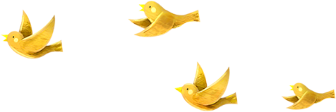
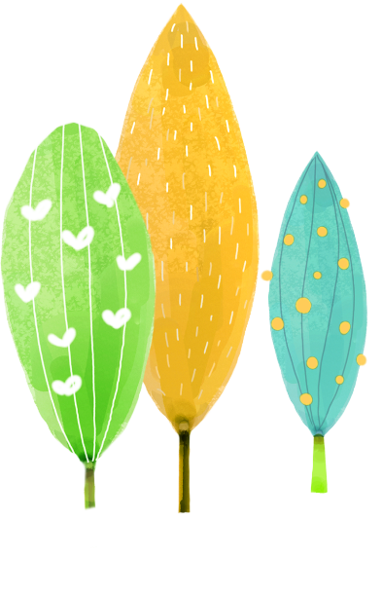
Đạo đức
Bài 23: BIẾT NHẬN LỖI
Notes:
更多模板请关注：https://haosc.taobao.com

Slide 2
Khởi động
Câu chuyện: CÁI BÌNH HOA

Slide 3
Kết luận:
Chúng ta cần biết nhận lỗi khi mắc lỗi. Biết nhận lỗi chứng tỏ mình là người dũng cảm, trung thực.

Slide 4
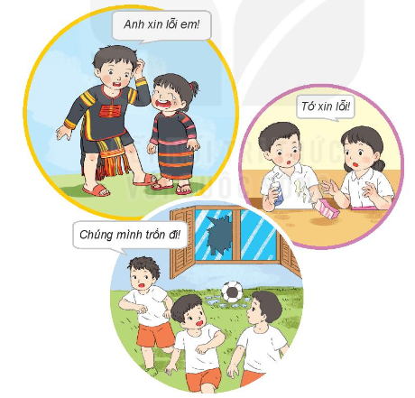
Khám phá
Bạn nào trong tranh đã biết nhận lỗi? Em đồng tình với bạn nào? Không đồng tình với bạn nào?

Slide 5
Khám phá
Vì sao khi mắc lỗi cần biết nhận lỗi?

Slide 6
Kết luận:
Khi mắc lỗi, cần thật thà nhận lỗi, xin lỗi giống như bạn trong tranh 1, 2 để lần sau mình không mắc phải lỗi sai đó. Chúng ta không nên học theo hành động không biết nhận lỗi trong tranh 3.

Slide 7
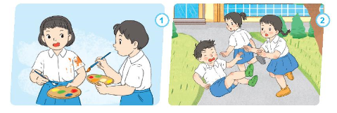
Luyện tập
Em sẽ làm gì khi mắc lỗi trong các tình huống sau? Vì sao ?

Slide 8
Kết luận:
Biết nhận lỗi khi làm giấy màu vẽ nước lên áo bạn: mải chơi, xô ngã làm bạn bị đau, đã thành thật xin lỗi là cách xử lý đáng khen.

Slide 9
Luyện tập
Em đã từng mắc lỗi với ai chưa?
Em đã làm gì để nhận lỗi và sửa lỗi?

Slide 10
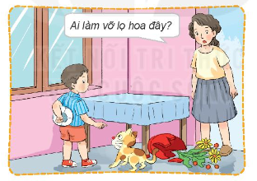
Vận dụng
Em có lời khuyên gì cho bạn ?

Slide 11
Kết luận:
Khi mắc lỗi, biết nhận lỗi và xin lỗi sẽ được mọi người sẵn sàng tha thư, yêu quý và tin tưởng mình hơn. Không nên đổ lỗi cho người khác.

Slide 12
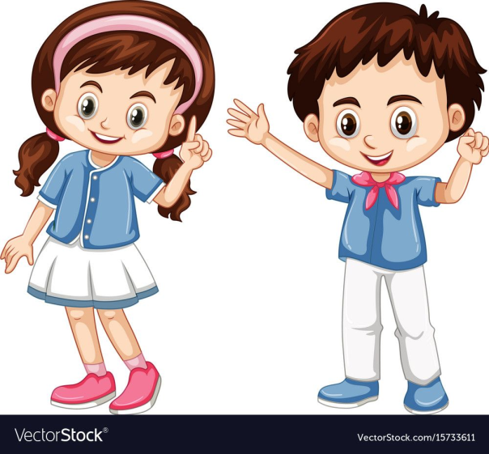
Vận dụng
Em rèn luyện thói quen biết nhận lỗi và sửa lỗi.

Slide 13
Kết luận:
Để trở thành người biết cư xử lịch sự, em cần biết nhận lỗi và dũng cảm sửa lỗi, có như vậy em sẽ nhận được sự tra thứ khi em mắc lỗi.

Slide 14
Thông điệp
Mỗi khi em mắc lỗi
Biết nhận ra sai lầm
Hãy nói lời xin lỗi
Em thấy lòng mình vui.

Slide 15
Củng cố - Dặn dò

